Slide 1

А.В. Лепихов
lepihov@gmail.com
ЮУрГУ, Челябинск
Кафедра системного программирования
Работа выполнена при финансовой поддержке Российского фонда фундаментальных исследований (проект 06-07-89148).

Slide 2

Приемлемая стоимость
Большой потенциал параллелизма
Простота расширяемости
Популярность
Отказоустойчивость
Большой вычислительный потенциал
<number>/16

Slide 3

P₁
P₂
P₃
P₄
t₀
P₁
P₂
P₃
P₄
t₁
?
?
- обработанные данные
- необработанные данные
P_{i} - процессор
- коммуникационная сеть
<number>/16

Slide 4

Стратегия распределения данных
Стратегия репликации
<number>/16

Slide 5

Исходное отношение
P₀
Отношение разбивается на фрагменты, располагающиеся на различных дисках
Фрагмент делится на сегменты, между которыми определено отношение порядка
Сегмент является наименьшей единицей репликации

Ф Р А Г М Е Н Т А Ц И Я
P₁
. . .
P_{n}
<number>/16

Slide 6

Фрагмент может иметь несколько (возможно неполных) реплик, которые располагаются на других дисках
На каждом диске может находиться не более одной реплики данного фрагмента
Содержимое реплики однозначно определяется коэффициентом зеркалирования r,
12%
25%
50%
<number>/16

Slide 7

R_{i}
r_{j} = 50%
R^{j}_{i}
D_{i}
D_{j}
<number>/16

Slide 8

D₁
D₂
D₁
D₂
- назначено для
обработки
- обработано
P₁
S₁
S₂
S₁
S₂
P₂
P₁
P₂
S₂¹
S₁²
S₂¹
S₁²
t₁
t₂
D₁
D₂
D₁
D₂
P₁
P₁
P₂
S₁
S₂
S₁
S₂
P₂
S₂¹
S₁²
S₂¹
S₁²
t₃
t₄
<number>/16

Slide 9

R
Хеш-функция: Dept# mod 10
Хеш-таблица
0 | R₂
1
2 | R₁
3 | R₃
4
5 | R₄
6
7
8
9
 | Employee | Dept#
R₁ | Smith | 2
R₂ | Boral | 10
R₃ | Chang | 12
R₄ | Maller | 15
Формирование хеш-таблицы
S
 | Project | Dept#
S₁ | P₁ | 3
S₂ | P₂ | 2
S₃ | P₃ | 15
S₄ | P₄ | 11
S₅ | P₅ | 9
S₆ | P₆ | 12
Тестирование
Employee | Project | Dept#
Smith | P₂ | 2
Chang | P₆ | 12
Maller | P₃ | 15
R  S =
<number>/16

Slide 10

Дерево запроса
Q=R  S
P
Структура оператора
exchange
JOIN
MERGE
GATHER
SCATTER
exchange
exchange
SPLIT
SCAN
SCAN
R
S
<number>/16

Slide 11

a₀₀
PM₀₀
a₀₁
PM₀₁
Ω₀
a₀₂
PM₀₂
PM₀₃
a₀₃
. . .
Генерация последовательного физического плана
Запрос на SQL
Генерация параллельного плана
Q
. . .
a_{N0}
PM_{N0}
PM_{N1}
a_{N1}
Ω_{N}
PM_{N2}
a_{N2}
PM_{N3}
a_{N3}
Пользователь
Host-машина
Кластер
<number>/16

Slide 12

JOIN
exchange
exchange
R’
SCAN
SCAN
Q
S’
s₁
s₂
q₁
b₁
f₁
f₂
b₂
q₂
R
S
<number>/16

Slide 13

Q₁
Q₂
Q₃
Q₄
R₁
R₂
R₃
R₄
S₂
S₃
S₄
S₁
S²₁
S³₁
S⁴₁
<number>/16

Slide 14

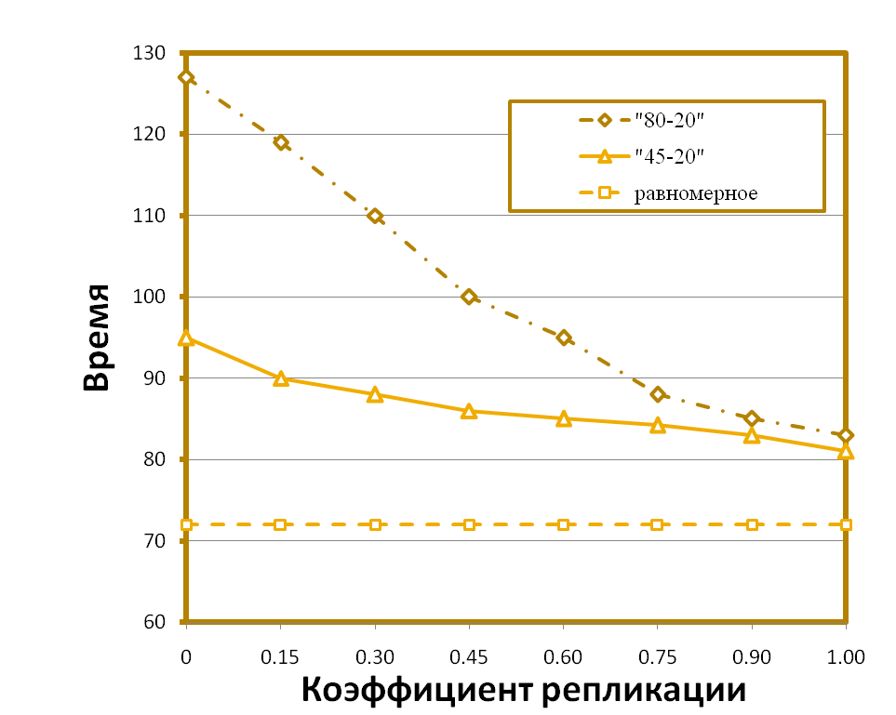
Параметры базы данных
Размер отношения R | 0.4 ГБ
Размер отношения S | 8 ГБ
Размер сегмента | 2 МБ
<number>/16

Slide 15

Исследование влияния параметров алгоритма на эффективность балансировки загрузки
Исследование эффективности метода частичного зеркалирования для GRACE и гибридного алгоритмов соединения
Реализация метода частичного зеркалирования и алгоритма балансировки загрузки в СУБД PostgreSQL
<number>/16

Slide 16
Спасибо за внимание!
<number>/16

